Slide 1
Energizer ecologie
Eten en gegeten worden

Slide 2
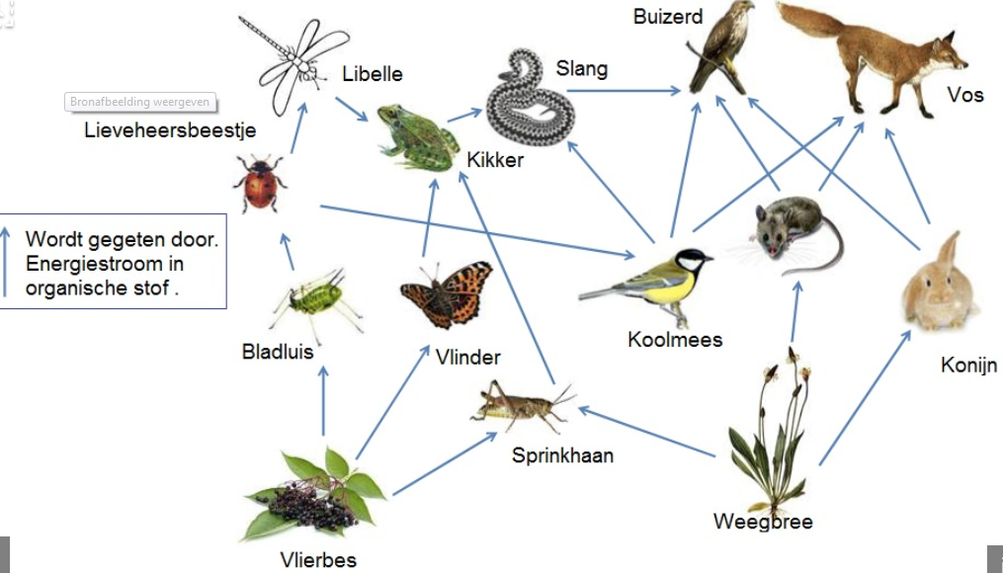

Slide 3
De leerlingen leren de niveaus van de ecologie beschrijven.
De leerlingen leren hoe voedselrelaties in ecosystemen met elkaar
verweven zijn.
met de hele klas, eventueel in twee groepen
Duur 15 minuten
kaartjes met daarop de naam van een organisme

Slide 4
Eén leerling is de zon, deze gaat voor de klas staan. De andere
leerlingen zijn verschillende organismen die in een ecosysteem
voorkomen.
Leerlingen die met elkaar een voedselrelatie hebben, geven elkaar
een hand en vormen zo een ketting. Soms kunnen er vanaf een organisme meerdere voedselrelaties worden aangegaan.
De docent kan ‘verstoringen’ introduceren. Bijvoorbeeld: een boer die de berm maait, waardoor paardenbloemen verdwijnen.
Notes:
1 Print de namen van de organismen en knip deze als losse kaartjes
uit. Eventueel kunt u de leerlingen zelf kaartjes laten maken met
daarop de naam en een afbeelding van het organisme.
Of een sloot die vervuilt, waardoor er minder kikkers zijn. Na een verstoring laten de betreffende leerlingen hun handen los. Zo wordt zichtbaar wat de gevolgen van de verstoring zijn voor de overige organismen van het ecosysteem.

